Slide 1
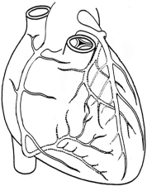
ГБУЗ ЯО Областная клиническая больница
ОТДЕЛЕНИЕ РЕНТГЕНХИРУРГИЧЕСКИХ МЕТОДОВ
ДИАГНОСТИКИ И ЛЕЧЕНИЯ
УСТАНОВКА КОНТРАПУЛЬСАТОРА
Дата: 03.12.2014
Ф.И.О.: Проценко В.М.
Год рождения: 15.06.1945
Диагноз: ИБС
Отделение:24 № 14192
Рентгенхирург: Щербаков А.С.
Операционная м/с: Казанцева А.М.
Анестезиолог: Молотков А.В.
М/с анестезист:. Блохина И.С.
Под м/анестезией:
новокаин
лидокаин
Пункция:
доступ | dex. | sin.
a. femoralis | х
др. доступ
х
Установлен интродьюссер: 7F 6F
х
ЗАКЛЮЧЕНИЕ:
Пунктирована правая бедренная артерия. Установлен интродьюсер баллонного контрпульсатора.
Баллон контрпульсатора успешно позиционирован в нисходящем отделе аорты.
Начата ВАБК в режиме 1:3 – без особенностей.
Процедура завершена.
Врач:
Время R-скопии 0:24 мин.
Доза облучения 5.11 mGy

